Slide 1
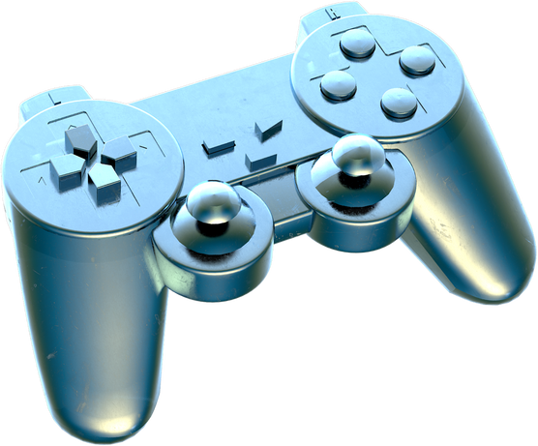
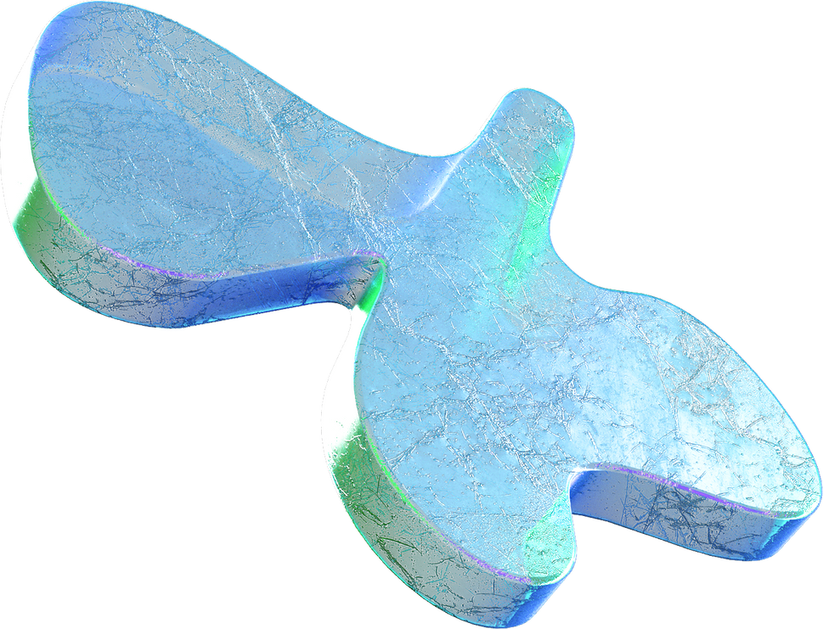
TRABALHO INTERDICIPLINAR II
Nexoverse
Nomes:
Arthur Campos Pereira, Gabriel Alves Bragança, Gustavo Lopes Resende, Mateus Henrique Duarte Silva, Pedro Guimarães Alves Freitas.

Slide 2

Quais recursos e técnicas de sistemas Inteligentes serão implementados?
Serviço Inteligente
Quais são as proposições de valores que os mecanismos de inteligência trazem ao seu sistema?
O sistema terá aprendizado online ou offline?
Quais são as entradas e saídas do seus modelos de inteligência artificial?
Qual é o principal fornecedor de tecnologia de IA como Serviços que você irá adotar?
Quais são os Serviços desse fornecedor que serão utilizados?

Slide 3

Quais recursos e técnicas de sistemas Inteligentes serão implementados?

Slide 4
Quais são as proposições de valores que os mecanismos de inteligência trazem ao sistema?

Slide 5
O sistema terá aprendizado online ou offline?

Slide 6
Quais são as entradas e saídas do modelos de inteligência artificial?

Slide 7
Qual é o principal fornecedor de tecnologia de IA que adotaremos?

Slide 8
Quais são os Serviços desse fornecedor que serão utilizados?

Slide 9
Ficou alguma dúvida?

